Slide 1
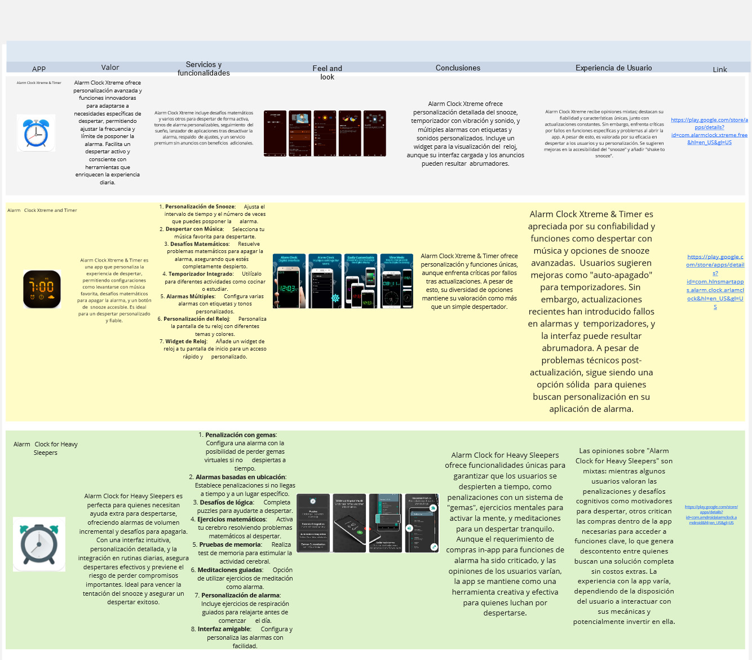
Para major visualización, acceda al enlace en Miró: https://miro.com/app/board/uXjVNx9kS9A=/

Slide 2
